Slide 1


Základní škola Libina, příspěvková organizace, Libina 548,788 05,IČ: 708 708 61
Název projektu: Škola hrou
Tento projekt je spolufinancován Evropským sociálním fondem republiky
Vzdělávací oblast Matematika a její aplikace
AUTOR: Ing. Roman Hanák
NÁZEV: VY_32_INOVACE_03_16_M8_Hanak
TÉMA: Druhá mocnina a odmocnina
OBSAH: Druhá odmocnina
ČÍSLO PROJEKTU: CZ.1.07/1.4.00/21.2364

Slide 2
ANOTACE
V této hodině si ukážeme, jak budeme počítat druhou odmocninu. V příkladech jsou odmocniny čísel, které lze počítat bez použití kalkulaček nebo tabulek. Na začátku jsou řešené příklady a v další části jsou příklady na samostatné procvičení.
Inovativnost je v tom, že se zde vyskytuje řada moderních interaktivních prvků. Máme zde názorné grafické animace, obrázky, komentáře k řešení a hypertextové odkazy. Žáci lépe pochopí probíranou látku a hodina je pro ně zajímavější.
Každý řešený příklad je pomocí animací rozdělen na dílčí kroky, takže vyučující se nezdržuje psaním na tabuli, ale pomocí ovladače postupně odkrývá řešení příkladu a má tak možnost žáky nechat samostatně tvořit a věnovat se těm žákům, kteří potřebují individuální pomoc.
Na konci hodiny je stránka, kde jsou odkazy na internetové stránky, které prověří matematické dovednosti formou her nebo různých testů. Vyučující má možnost vybrat si z uvedených odkazů stránku, na které otestuje vědomosti žáků. Hodina je tvořena tak, aby se mohla být odučena v multimediální učebně nebo v počítačové učebně, které mají připojení k internetu.

Slide 3

odmocnítko
odmocnina
$$\sqrt{81}=9$$
základ
odmocniny
Druhá odmocnina je definována pouze pro nezáporné číslo.
Číslo pod odmocnítkem musí být větší než 0 nebo rovno 0.
Početní operace, kterou se odmocnina vypočítá, se nazývá odmocňování.
Zlomek odmocníme tak, odmocníme čitatele i jmenovatele.

Slide 4
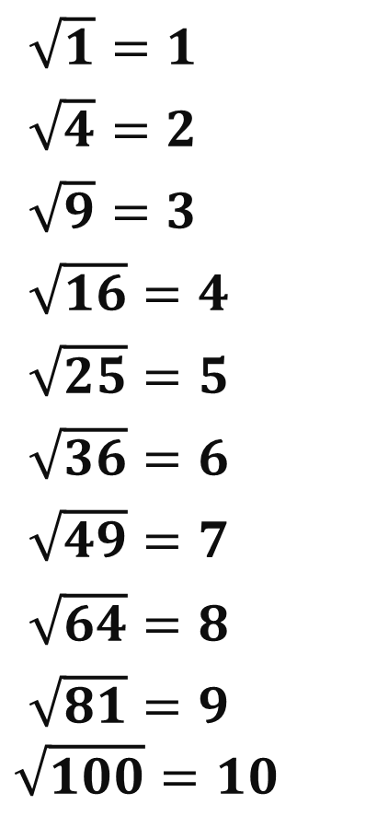
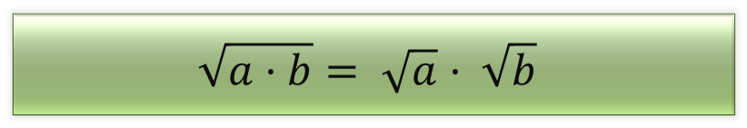
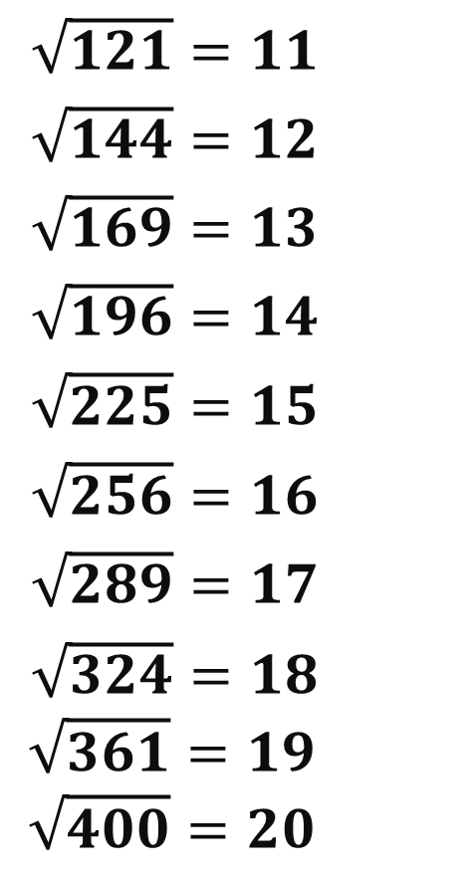
$$\sqrt{a·b}= \sqrt{a}· \sqrt{b}$$
Zapamatujte si!!
$\sqrt{1}=1$
$\sqrt{4}=2$
$\sqrt{9}=3$
$\sqrt{16}=4$
$\sqrt{25}=5$
$\sqrt{36}=6$
$\sqrt{49}=7$
$\sqrt{64}=8$
$\sqrt{81}=9$
$$\sqrt{100}=10$$
$\sqrt{121}=11$
$\sqrt{144}=12$
$\sqrt{169}=13$
$\sqrt{196}=14$
$\sqrt{225}=15$
$\sqrt{256}=16$
$\sqrt{289}=17$
$\sqrt{324}=18$
$$\sqrt{361}=19$$
$$\sqrt{400}=20$$

Slide 5
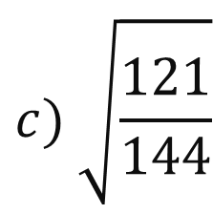
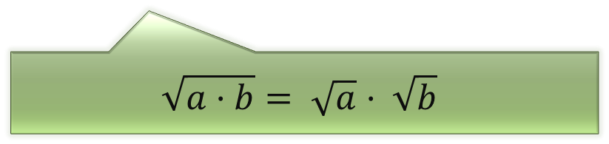



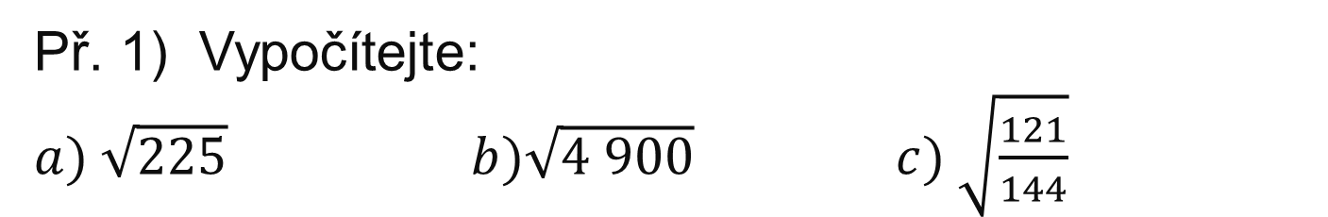



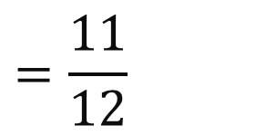

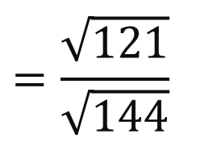
Př. 1) Vypočítejte:
$a) \sqrt{225}$ $b)\sqrt{4 900}$ $c) \sqrt{\frac{121}{144}}$
Řešení:
$$a)\sqrt{225}$$
$$=15$$
$$=\sqrt{49}·\sqrt{100}$$
$$=7·10$$
$$=70$$
$$b) \sqrt{4 900}$$
$$=\sqrt{49·100}$$
$$\sqrt{a·b}= \sqrt{a}· \sqrt{b}$$
$$c) \sqrt{\frac{121}{144}}$$
$$=\frac{\sqrt{121}}{\sqrt{144}}$$
$$=\frac{11}{12}$$

Slide 6
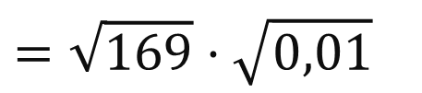

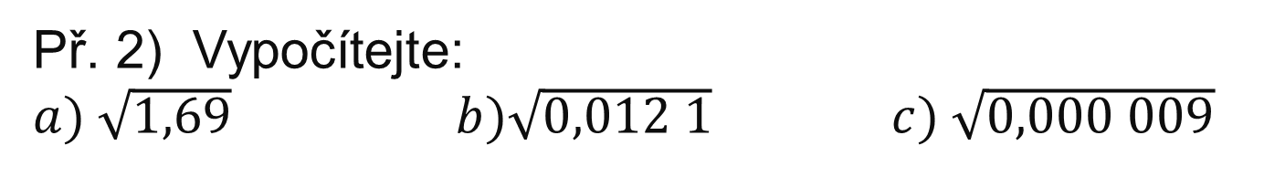
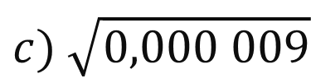



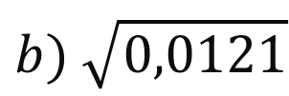
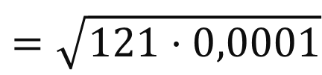
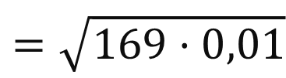


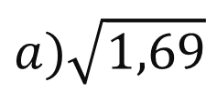

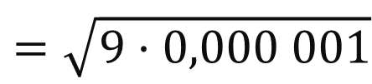
Př. 2) Vypočítejte:
$a) \sqrt{1,69}$ $b)\sqrt{0,012 1}$ $c) \sqrt{0,000 009}$
Řešení:
$$a)\sqrt{1,69}$$
$$=\sqrt{169·0,01}$$
$$=\sqrt{169}·\sqrt{0,01}$$
$$=13·0,1$$
$$=1,3$$
$$\sqrt{a·b}= \sqrt{a}· \sqrt{b}$$
$$b) \sqrt{0,0121}$$
$$=\sqrt{121·0,0001}$$
$$=11·0,01$$
$$=0,11$$
$$c) \sqrt{0,000 009}$$
$$=\sqrt{9·0,000 001}$$
$$=9·0,001$$
$$=0,009$$

Slide 7
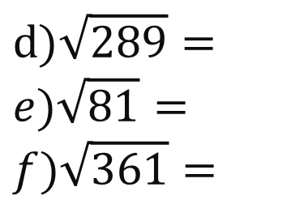
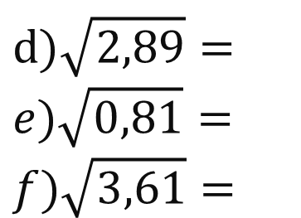
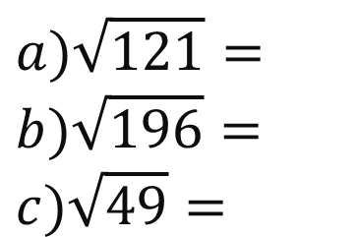
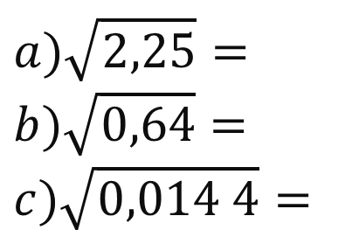
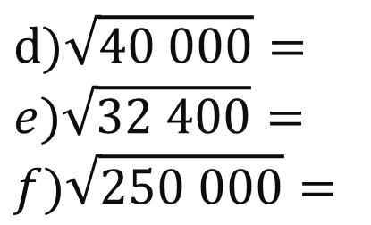
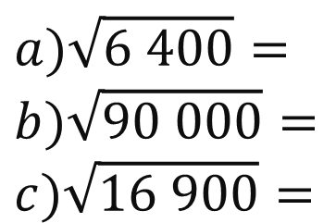
Příklady na samostatné procvičení:
Př.1) Vypočítejte:
$$a)\sqrt{121}=$$
$$b)\sqrt{196}=$$
$$c)\sqrt{49}=$$
$$d)\sqrt{289}=$$
$$e)\sqrt{81}=$$
$$f)\sqrt{361}=$$
Př.2) Vypočítejte:
$$a)\sqrt{6 400}=$$
$$b)\sqrt{90 000}=$$
$$c)\sqrt{16 900}=$$
$$d)\sqrt{40 000}=$$
$$e)\sqrt{32 400}=$$
$$f)\sqrt{250 000}=$$
Př.3) Vypočítejte:
$$a)\sqrt{2,25}=$$
$$b)\sqrt{0,64}=$$
$$c)\sqrt{0,014 4}=$$
$$d)\sqrt{2,89}=$$
$$e)\sqrt{0,81}=$$
$$f)\sqrt{3,61}=$$

Slide 8
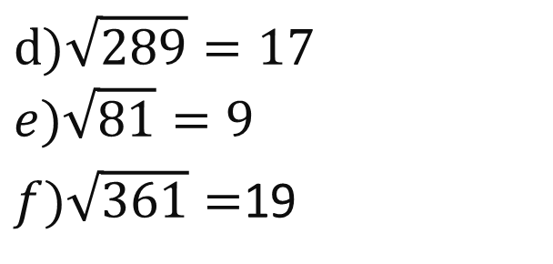
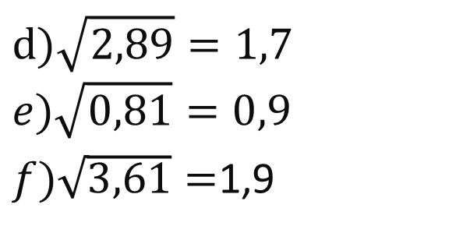
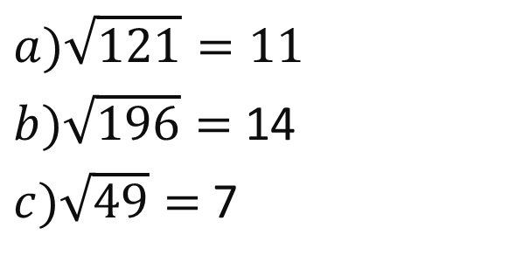
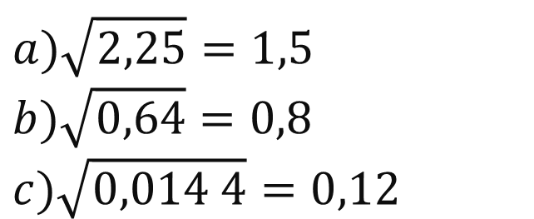
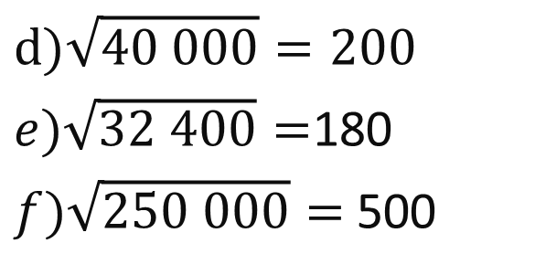
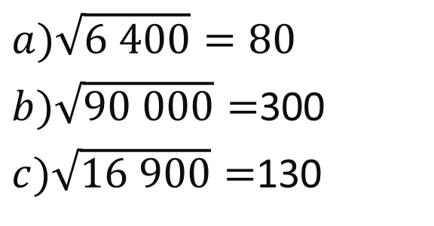
Řešení:
Př.1)
$$a)\sqrt{121}=11$$
$b)\sqrt{196}=$ 14
$c)\sqrt{49}=$ 7
$$d)\sqrt{289}=17$$
$$e)\sqrt{81}=9$$
$f)\sqrt{361}=$19
Př.2)
$$a)\sqrt{6 400}=80$$
$b)\sqrt{90 000}=$300
$c)\sqrt{16 900}=$130
$$d)\sqrt{40 000}=200$$
$e)\sqrt{32 400}=$180
$f)\sqrt{250 000}=$ 500
Př.3)
$$a)\sqrt{2,25}=1,5$$
$$b)\sqrt{0,64}=0,8$$
$$c)\sqrt{0,014 4}=0,12$$
$$d)\sqrt{2,89}=1,7$$
$$e)\sqrt{0,81}=0,9$$
$f)\sqrt{3,61}=$1,9

Slide 9
Hypertextové odkazy
Matematické hry
Moje škola – matematika A
Moje škola – matematika B
ZŠ Dobřichovice – pracovní listy
Matematika pro každého
Matematika pro základní školy
Fyzikální, matematické a chemické tabulky

Slide 10
Použité zdroje:
MOLNÁR, Josef; EMANOVSKÝ, Petr; LEPÍK, Libor a kol. Matematika 8. Olomouc: Prodos, 2000, ISBN 80-7230-062-8.
MULLEROVÁ, Jana; BĚLOUN, František; BRANT, Jiří a kol. Matematika pro 8. ročník. Praha: Kvarta, 1999, ISBN 80-85570-93-9.
DYTRYCH, Martin; DOBIASOVÁ, Irena; LIVŇANSKÁ, Libuše. Sbírka úloh z matematiky –početní úlohy. Pohořelice: Fortuna, 2001, ISBN 80-7168-766-9.
Galerie klipart MS Office 2010

